Slide 1


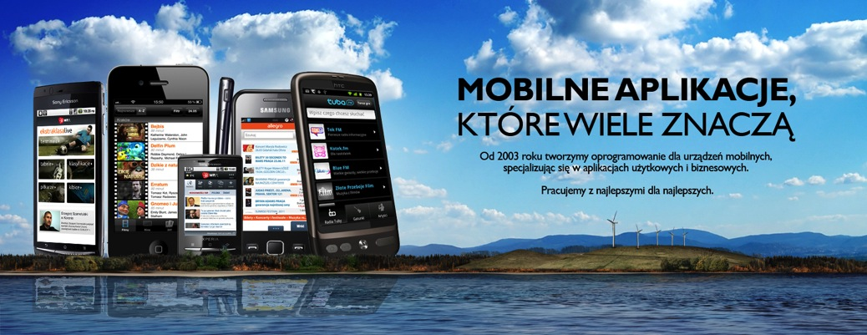
Wszystko o aplikacjach mobilnych

Slide 2
Co to jest?

Slide 3

Aplikacje mobilne: oprogramowanie, które działa na urządzeniach przenośnych typu: telefony komórkowe, smartfony i tablety.
Źródło: Wikipedia

Slide 4






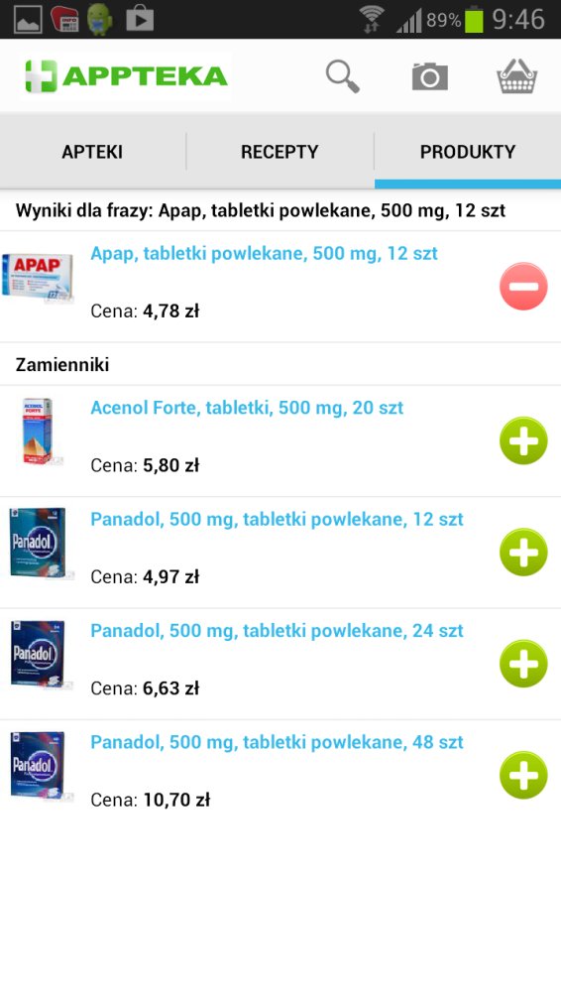
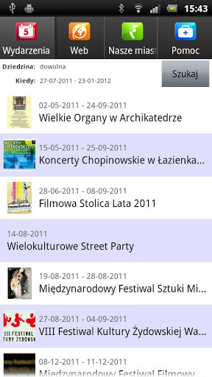
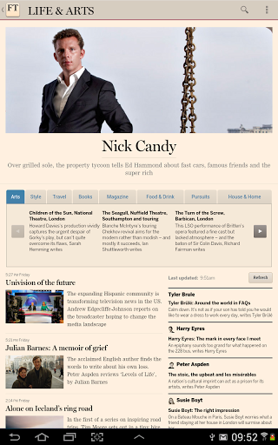
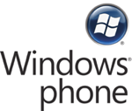


Aplikacje mobilne
- podział techniczny
Natywne Hybrydowe Webowe
+

Slide 5





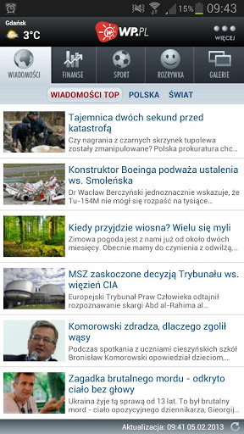
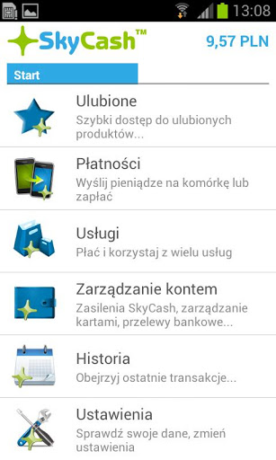
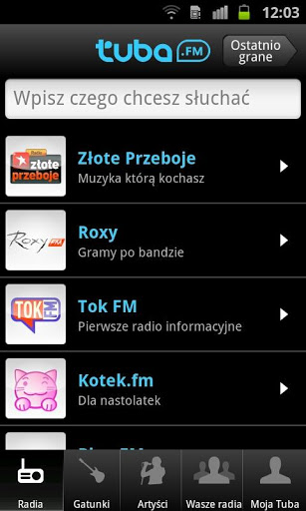
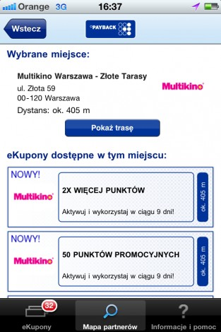
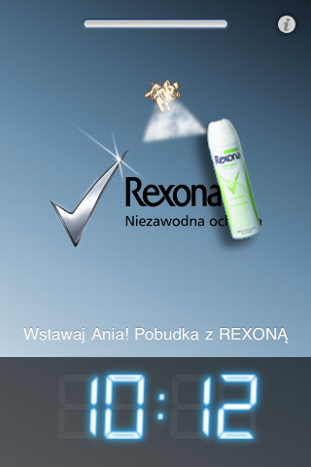
Aplikacje mobilne
- podział marketingowy
Informacyjne Sprzedażowe Rozrywkowe Użytkowe Advergames

Slide 6





Mobilne systemy operacyjne na świecie
Źródło: IDC Worldwide Mobile Tracker

Slide 7
Mobilne systemy operacyjne w Polsce
Źródło: szacunki Norbsoft na rok 2013

Slide 8
Wybór:
Natywne? Hybrydowe? Webowe?

Slide 9
Zalety aplikacji natywnych
Dystrybucja przez sklepy typu “App Store”
Używanie kamery, fizycznych przycisków np. Menu w Android,
Wykrywanie poziomu baterii, numeru MSISDN, IMEI, roota urządzenia
Aktywne widgety na pulpicie w Android
Notyfikacje systemowe typu PUSH

Slide 10
Zalety aplikacji natywnych
Preinstalacja w urządzeniu
Oszczędność dla użytkownika
( pobieranie z sieci wyłącznie wybranych treści )
Działanie w trybie online i offline
Wsparcie producentów OS – nowe możliwości zarezerwowane dla aplikacji natywnych

Slide 11
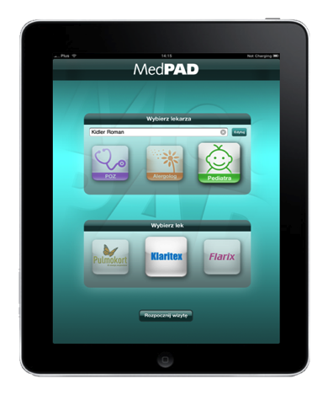

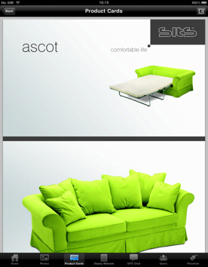
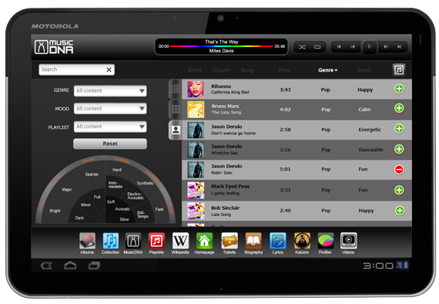
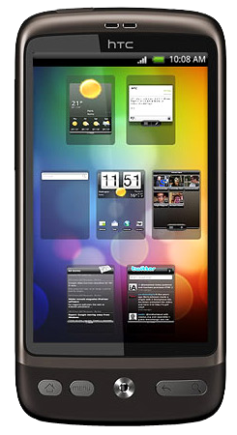
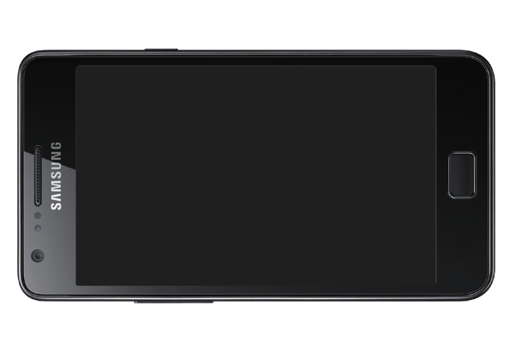
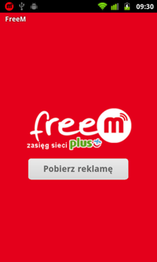

Przykłady aplikacji natywnych
niemożliwych do stworzenia
w HTML5

Slide 12
Wady aplikacji natywnych
Mnogość kontentu w sklepach typu “App Store”
Produkcja kilku wersji aplikacji (czas i koszt)
Stały support aplikacji po wprowadzeniu nowych wersji OS
Porting aplikacji na nowe urządzenia i rozdzielczości (fragmentaryzacja urządzeń)

Slide 13
Zalety stron HTML5
Produkcja jednej wersji serwisu (czas i koszty)
Reklama w Google Adwords – ta sama dla strony www i mobile
Wady stron HTML5
Pobranie treści wyłącznie online
Brak możliwości wykorzystania niektórych natywnych elementów systemów OS
Brak notyfikacji systemowych i komunikacji bezpośredniej z odbiorcą
Brak widgetów systemowych
Brak wsparcia grafiki 3D dla gier i zaawansowanych aplikacji
Pełne wykorzystanie możliwości platformy OS wymaga dedykowanego HTML5

Slide 14







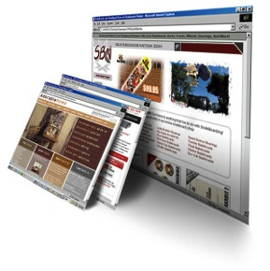
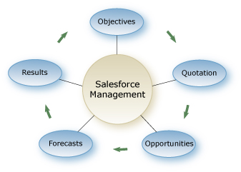
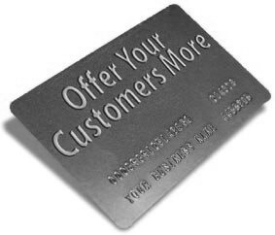

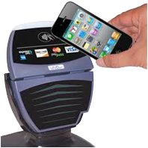
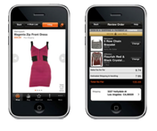

Wybór
Dla kogo HTML5? Dla kogo aplikacje?

Slide 15

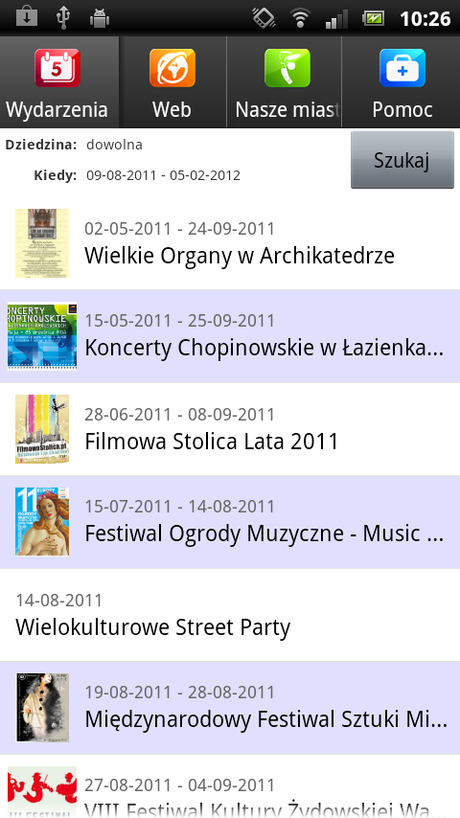
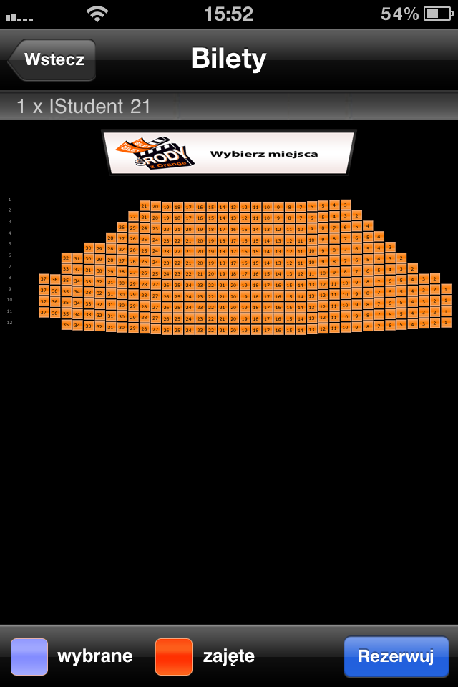
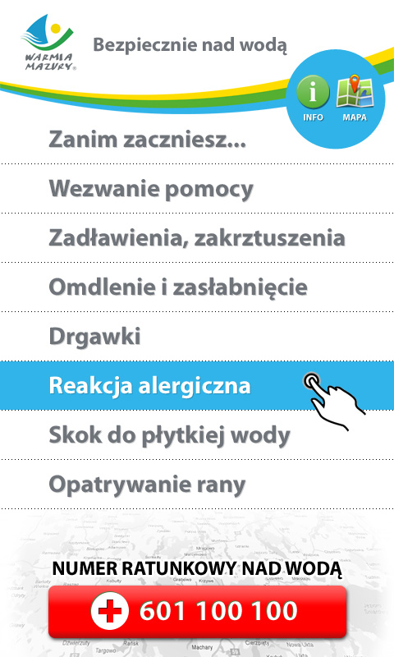
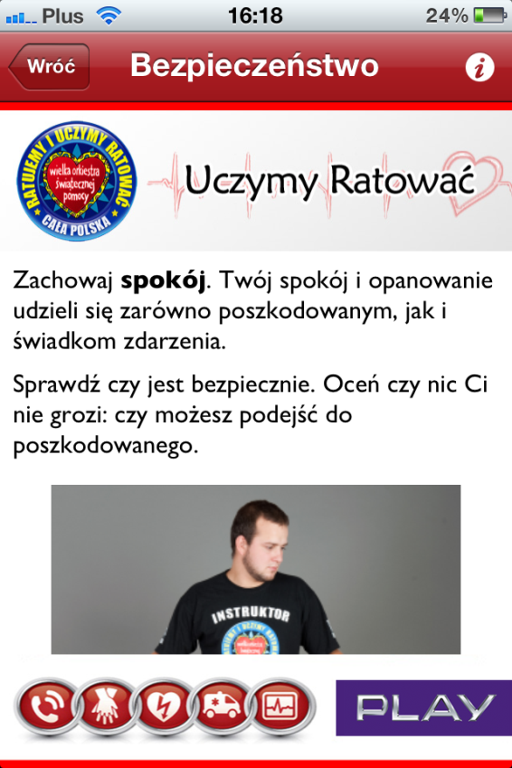
1 Rozwiązanie dla każdego?
+
= Hybryda

Slide 16
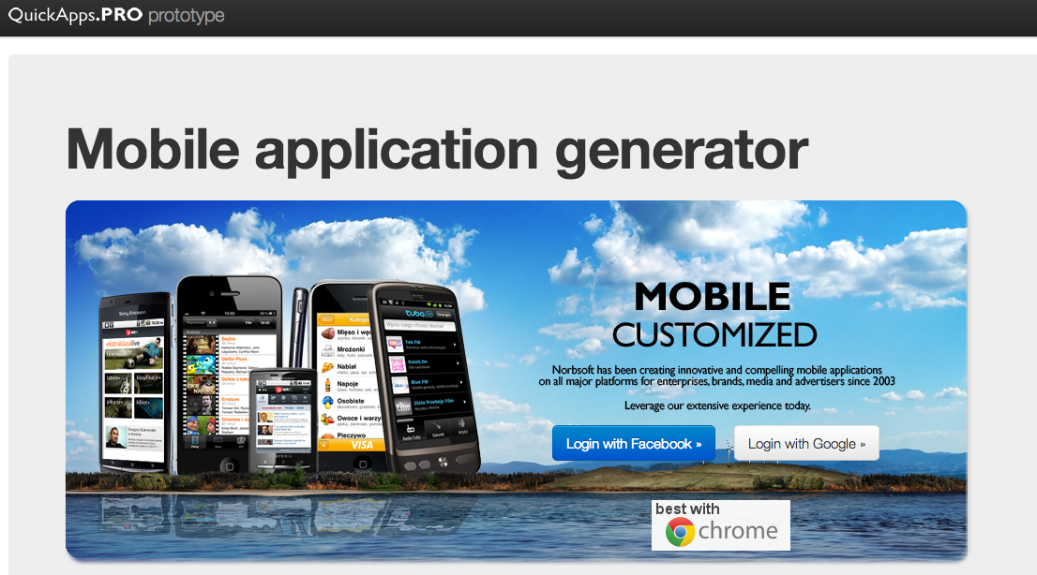
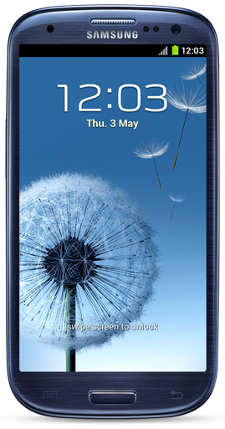
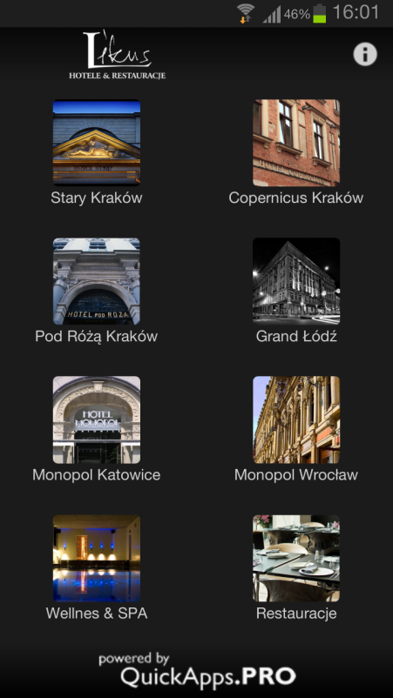
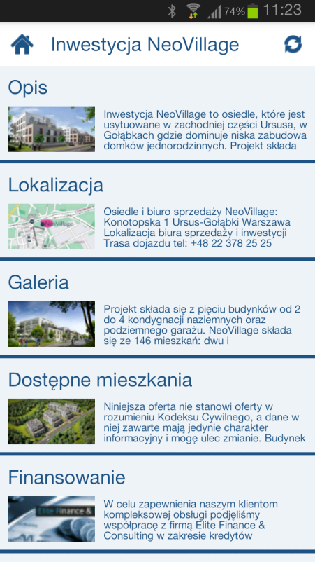
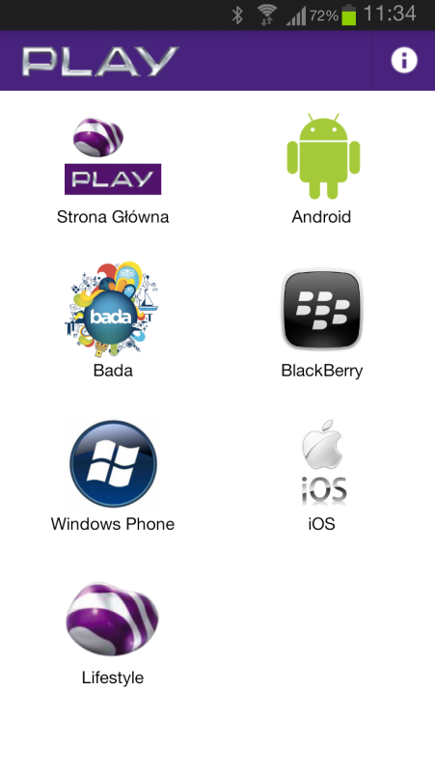

2 Rozwiązanie dla każdego?

Slide 17
Marketing

Slide 18
Rynek mobilny w Polsce
5,5 mln Polaków korzysta regularnie z internetu w telefonie*
18% Polaków korzysta ze smartfonów
*badanie Consumer Connection System (CCS) przeprowadzonego przez Isobar Mobile Polska i Aegis Media Polska

Slide 19
Rynek mobilny w Polsce
Penetracja smartfonów w Polsce wynosi obecnie 31%*
(35% właścicieli smartfonów korzysta z aplikacji, a kolejne 32% deklaruje,
że jest tym zainteresowana)*
*Badania TNS Polska metoda CAPI

Slide 20
Aplikacje płatne
Czy korzysta Pan / Pani
z aplikacji płatnych?
Ile wydaje Pan / Pani
miesięcznie na aplikacje ?
Badanie PBI III 2012, próba 209 osób.

Slide 21
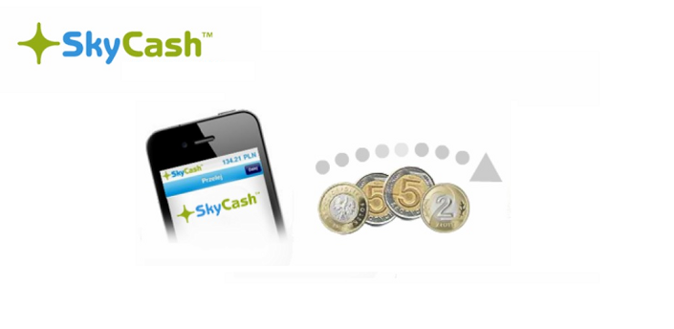
Czy aplikacje mobilne sprzedają?
Aplikacja SkyCash - ponad 2 mln sprzedanych biletów
komunikacyjnych i parkingowych*
Co przemawia na korzyść?
Źródło: SkyCash Poland S.A.
TAK ! Sprzedają!
Oszczędność czasu
Wygoda
Prostota

Slide 22
Dystrybucja

Slide 23
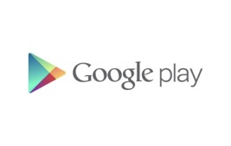

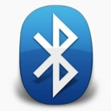
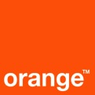

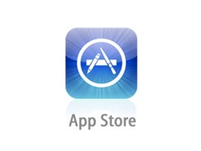

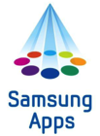
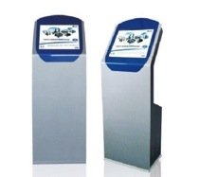






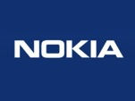










Kanały dystrybucji aplikacji
Sklepy producentów
Operatorzy komórkowi
Niezależne sklepy
Preinstalacja producentów
Inne

Slide 24





Największe sklepy mobilne
W 2013 r. użytkownicy pobiorą ponad 70 mld aplikacji z czego 58 mld na smartfony, 14 mld na tablety*
< 800 tys. < 775 tys. < 180 tys. < 125 tys. < 70 tys.
Źródło: ABI Research – Mobile Applications Research Service,
oficjalne publikacje Google, Apple, Windows, Samsung. Stan na kwiecień br.

Slide 25
Komunikacja marketingowa

Slide 26
Promocja aplikacji
Aplikacja mobilna – jako element zintegrowanej komunikacji marketingowej marki;
Historyczne, niepraktykowane w Polsce proporcje przeznaczania budżetu na projekt aplikacji mobilnej – 30/70
30 % - koszt produkcji aplikacji
70% - koszty promocji i komunikacji w mediach

Slide 27













Dostępna oferta
reklamowa na promocję
aplikacji mobilnych
Mobilne sieci reklamowe
Wydawcy mobilni
Preinstalacja aplikacji u operatorów
Komunikacja
typu push
SMS
MMS
m-kupony

Slide 28
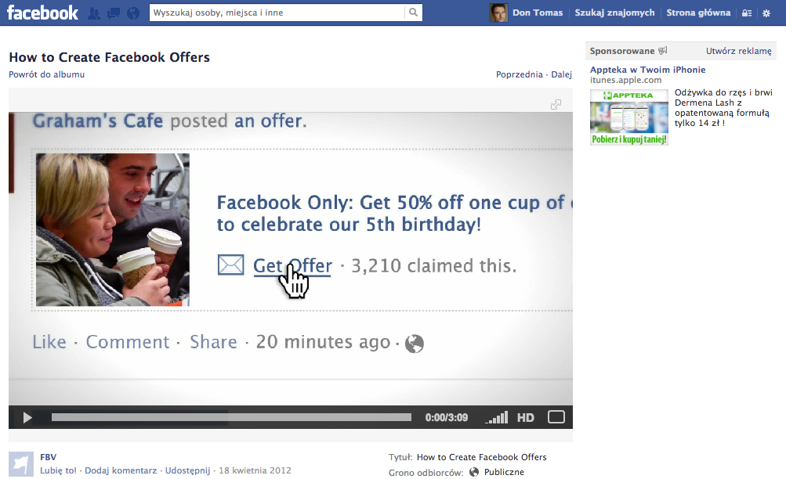
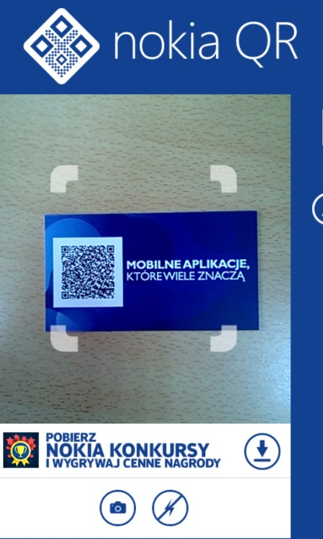
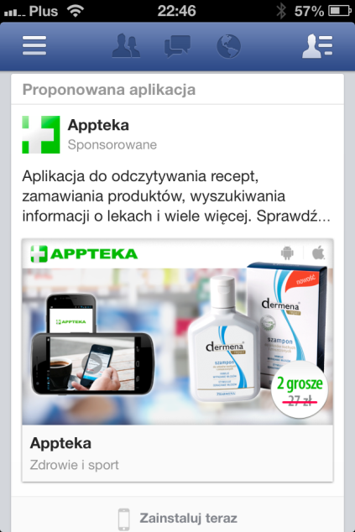
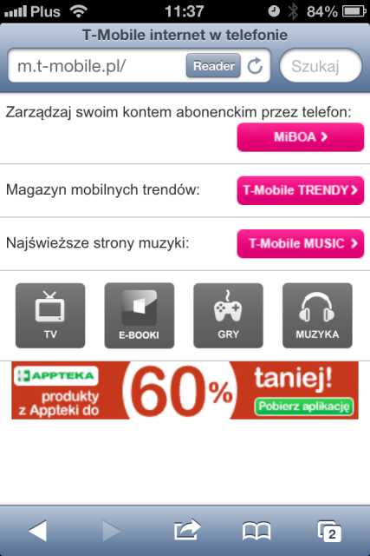
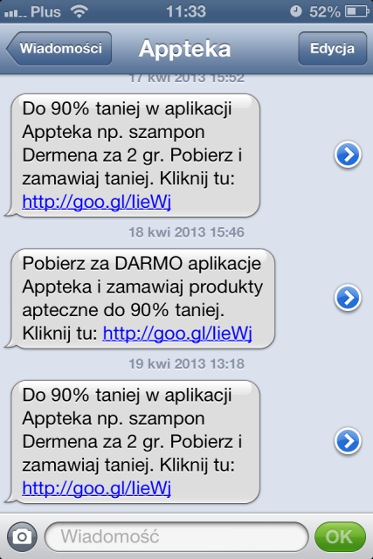
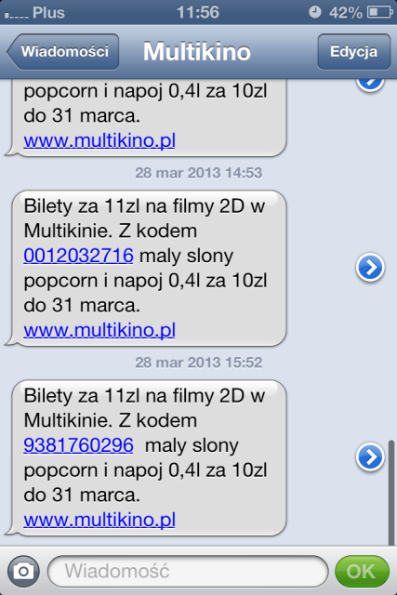
Jak może wyglądać promocja
aplikacji mobilnych?

Slide 29
Metody badania efektywności aplikacji mobilnej
Konto w appmarketach – ogólna liczba pobrań aplikacji w poszczególnych marketach (dostępne podstawowe dane);
Flurry Analytics - darmowe, elastyczne, proste i czytelne narzędzie; dostępne na większość/wszystkie OS;
gemiusTraffic – płatne (opłata aktywacyjna w wys. 2 000 zł netto + miesięczny koszt uzależniony od liczby odsłon w aplikacji); dostępne na iOS, Android i Windows Phone;
Google Analytics – integracja z GooglePlay wraz z możliwością monitoringu aplikacji przygotowanej na iOS , problematyczne pomiary Windows Phone; raporty w czasie rzeczywistym,
Implementacja innych kodów SDK do aplikacji - pełna możliwość optymalizacji i automatyzacji planowania

Slide 30
Kierunek?

Slide 31
Trendy w tworzeniu aplikacji
Produkcja aplikacji na 3 wiodące systemy operacyjne (Android, WP, iOS)
Wzrost znaczenia zintegrowanych projektów
– produkcja + marketing (dynamiczny rozwój reklamy mobilnej)
– edukacja rynku i wiarygodny pomiar zachowań użytkowników
Większy nacisk na estetykę aplikacji
Wzrost popularności NFC
Upowszechnianie się płatności mobilnych
Stabilność, szybkość i niezawodna technologia

Slide 32







Dziękujemy
Tomasz Witt
Prezes Zarządu
+48 511 000 666
tomasz.witt@norbsoft.com
Mariola Szypszak
Dyrektor ds. Rozwoju Biznesu
+48 501 066 605
mariola.szypszak@norbsoft.com
Norbsoft Sp. z o.o.
ul. Sienna 82
00-815 Warszawa
biuro@norbsoft.com
www.norbsoft.pl, www.ngames.pl

